Slide 1
PROYECTO ALGEBRA LINEAL
INTEGRANTES:
Diego Javier Trujillo García carnet: 1690-10-6032
JOSE MANUEL CHAVEZ MISS CARNET: 1690-20-6355

Slide 2
Suma y Resta de una Matriz

Slide 3
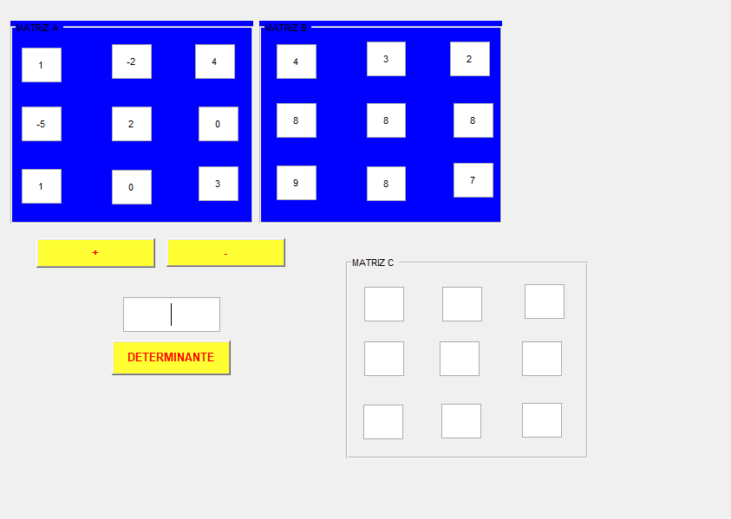
Utilizamos la matriz A y B para realizar nuestra función
En la matriz C obtendremos nuestro resultado
Controles

Slide 4
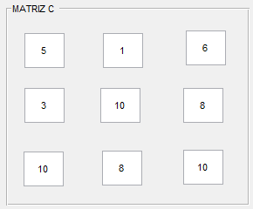
Primero realizaremos una suma
Nuestro resultado
suma

Slide 5
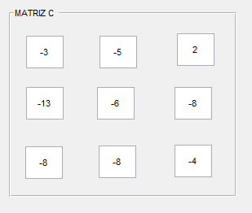
Segundo realizaremos una resta
Nuestro resultado
resta

Slide 6
Determi nante de una Matriz

Slide 7
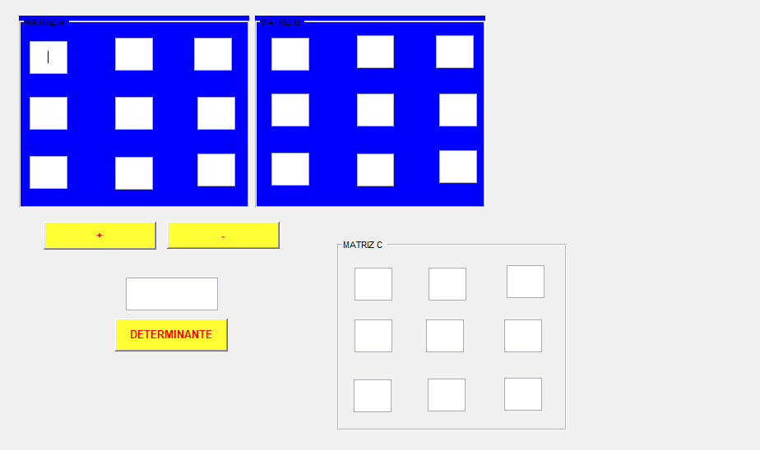
Utilizaremos la matriz A
Para obtener nuestra determinante
En este cuadro obtendremos nuestro resultado
Presionamos para obtener los resultados

Slide 8
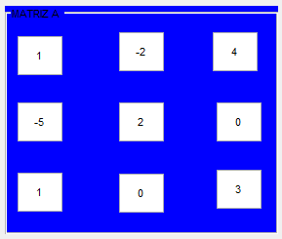

Llenamos nuestra matriz
Resultado
Presionamos para obtener los resultados

